Slide 1
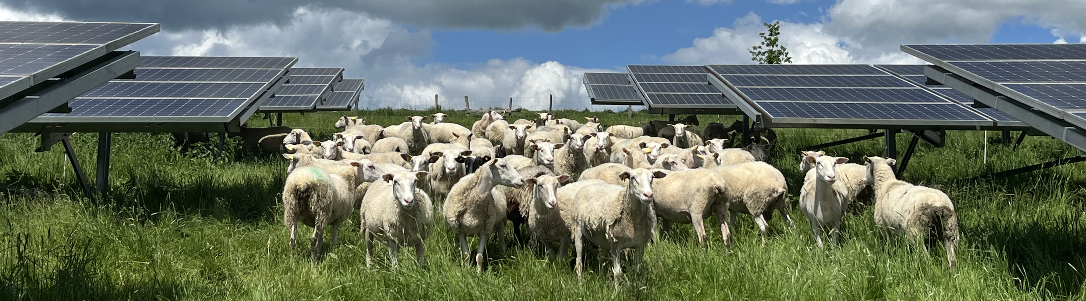
Réunion filière ovine
Créancey vendredi 12 juin 2026

Slide 2
Présentations
Ligne complète = 1 stylo
Colonne complète = 1 gobelet
Grille complète = ma reconnaissance éternelle !
Avez-vous une attente pour aujourd’hui ?

Slide 3
Ordre du jour
9h45 – 12h45
Présentations
Actualités diverses
Point sanitaire
Projets en cours
Stage caprin
14h30 – 16h30
Visite élevage brebis laitières
Notes:
Dernier COREL
Etat des lieux de l’avancement des projets

Slide 4
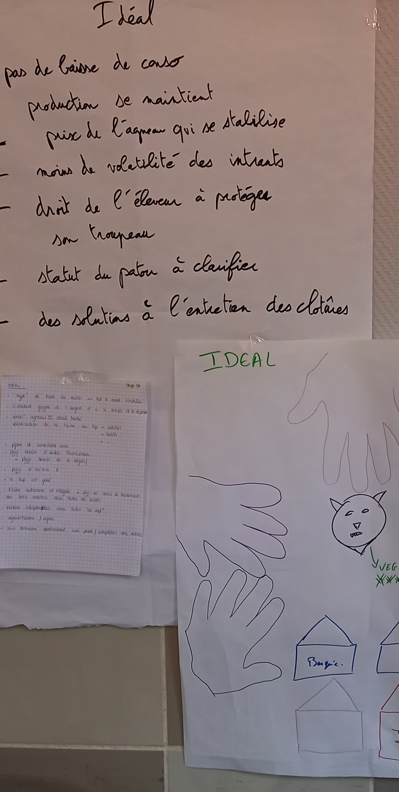
Pour être à l’aise j’ai besoin de …
M’exprimer sans censure
Pouvoir échanger
Être écouté.e
Efficacité
Joker
Pause technique
Être respectueux.se dans le désaccord
Différencier technique et syndical
Notes:
Rappel cadre de fonctionnement : réunion de 3h

Slide 5
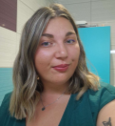
Actualités - Recrutement
Départ Agathe le 31/07
Méline Martin arrivera mi-septembre
Ingé agro en alternance chez BioBFC aujourd’hui sur les références techniques en petits ruminants laitiers

Slide 6
Actualités - Bilan aides génétiques au 09/06/2026
Enveloppe annuelle 160 000 €
Département | Nb dossiers 2025 | Montant sub 2025 | Nb dossiers au 09/06/2026 | Montant sub au 09/06/2026
71 | 37 | 64 600 | 24 | 44 650
21 | 24 | 38 650 | 15 | 24 300
89 | 10 | 21 650 | 7 | 13 500
58 | 14 | 17 050 | 18 | 24 300
70 | 7 | 10 200 | 9 | 4 750
25 | 6 | 3 700 | 1 | 750
39 | 1 | 3 200 | 2 | 3 700
90 | 0 | 0 | 0 | 0
Total BFC | 99 | 159 050 | 76 | 115 950

Slide 7
Actualités - Bilan aides génétiques au 09/06/2026

Slide 8
Actualités – installations 2025
Notes:
30 ateliers en ovin dans la région en 2025 (343 toutes productions confondues)
3% des installations aidées (10 installations en ovin prod principale)
Sur ces ateliers ovin, 2/3 sont des hommes 1/3 (33%) sont des femmes (28% de femmes sur l’ensemble des installations de BFC en 2025)
23% sont en AB (même ratio toutes productions confondues)

Slide 9

Point sanitaire

Slide 10
Projets en cours – inn’ovin
Actions nationales :
Ovinpiades territoriales
Journée technique régionale (cible techniciens)
Lien prescripteurs
Animation C2OR
Actions complémentaires (AAP de fin d’année) :
20ème RTO + 20 ans du pôle ovin
Initiation à l’accompagnement technique en « bouts de bergerie »
Parler de l’élevage ovin dans l’enseignement agricole
Notes:
RTO : brochure + flyers = 1500€ reste 1000€ de budget
Bouts de bergerie = 3000€ (1 réalisé en 21)
Parler de l’élevage ovin = 800€ une intervention de 100€ par département (2 réalisées à ce jour TDO CS ovin 05/02 et OSMC ?)

Slide 11
Projets en cours – RTO
Flyer + programme à valider
Liste invitations à valider
Table ronde : mail envoyé aux concernés 02/06, relance de votre part ?
Brochure : relance articles semaine prochaine
Ateliers : à construire en août/septembre, lien avec articles
Jour J : repas devis traiteurs en cours – réservation comité des fêtes pour tables et bancs – courses apéro midi

Slide 12
Projets en cours – ROI
 | CASDAR | PEI
+ | Plafond 500 000€ | Dépenses éligibles financées à 100% Echelle régionale
- | Taux de financement 40 à 80% selon le type de structure Echelle interrégionale/nationale Projets multi-filières favorisés | Manque une innovation Seulement 1 an émergence, après il faudra attendre la nouvelle PAC pour savoir si la phase fonctionnement est reconduite Plafond émergence 100 000€
Notes:
RTO : brochure + flyers = 1500€ reste 1000€ de budget
Bouts de bergerie = 3000€ (1 réalisé en 21)
Parler de l’élevage ovin = 800€ une intervention de 100€ par département (2 réalisées à ce jour TDO CS ovin 05/02 et OSMC ?)

Slide 13
Projets en cours – ROI
Option 1 : CASDAR
Orientation scientifique, partenariat avec la recherche à envisager
Affiner méthodologie
Option 2 : PEI
Mettre de côté l’aspect calcul du ROI
Centrer sur « comment passer le pas de l’AT »
Méthode d’accompagnement ?
/!\ centrer le dépôt sur une innovation
Notes:
💡 Innovation n°1 — approche socio-comportementale
formation des techniciens (psycho/socio)
lien relationnel → changement de pratiques
👉 → innovation de service + innovation organisationnelle
💡 Innovation n°2 — dispositifs d’entrée en contact
éleveurs ambassadeurs
visites croisées / “vis ma vie”
premières visites gratuites type Aveyron
👉 → innovation dans les modalités d’accompagnement
💡 Innovation n°3 — parcours d’accompagnement personnalisé
segmentation des éleveurs (niveau, objectifs)
auto-diagnostic préalable
👉 → innovation de méthode
💡 Innovation n°4 — hybridation données + perception
baromètre social + données techniques
👉 → croisement inédit :
performance technico-éco × motivation × perception

Slide 14
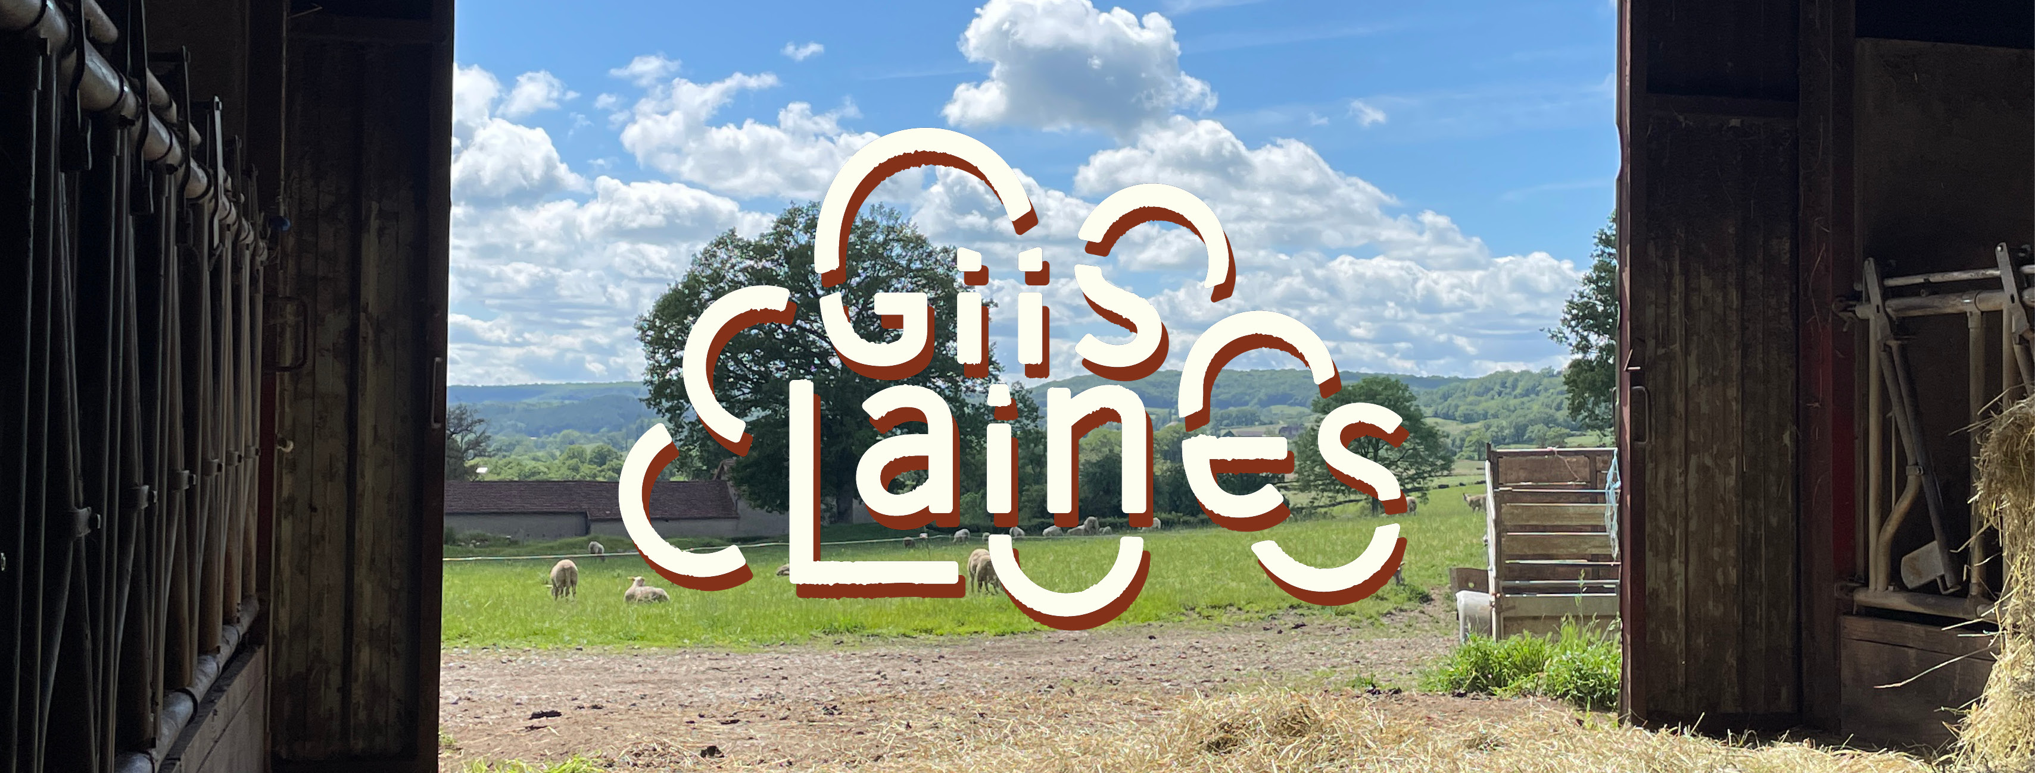

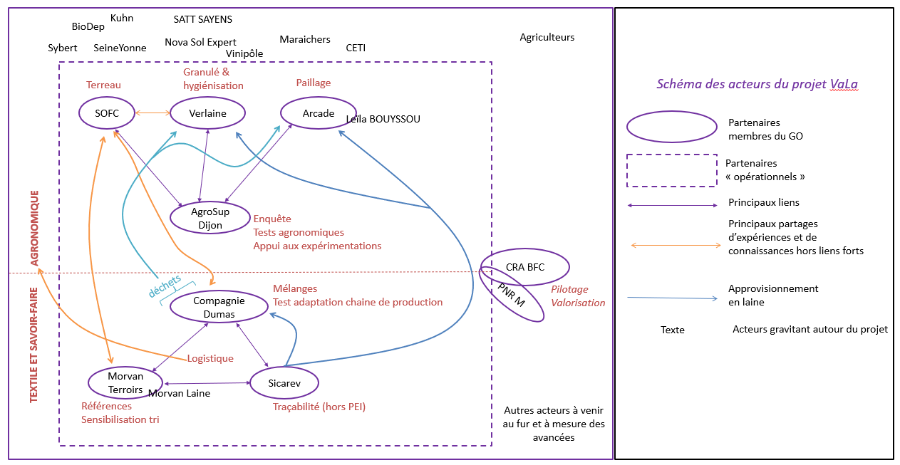
Actualités – PEI GIIS Laines
Notes:
Groupe d’Initiatives Innovantes en Synergie pour valoriser les laines
PEI fonctionnement = 3 ans, embauche en cours d’un.e chargé.e de mission pour le suivi et le pilotage du projet

Slide 15

Stage filière caprine

